Slide 1
Apresentação de Proposta de Projeto ao Conselho de Projetos e Relacionamento Institucional (CPRI)
Título do Projeto
(Acrônimo)
Nomes do(s) Autor(es)
DD-MM-AAAA

Slide 2
Sumário Executivo
Resumir em um único slide (texto e imagens)
  Título, Objetivo
  Visão macro das atividades técnicas
  Área de interesse para FAB
  Parceiros e agências de fomento
  Vigência
  Recursos financeiros
  TRL (Inicial e Final)

Slide 3
Agenda
1.
Introdução
2.
Objetivo e Abordagem
3.
Escopo de Trabalho
4.
Planejamento
5.
Próximos Passos

Slide 4
Introdução
Contexto
Motivação/justificativa
Relevância econômica e científica

Slide 5
Agenda
1.
Introdução
2.
Objetivo e Abordagem
3.
Escopo de Trabalho
4.
Planejamento
5.
Próximos Passos

Slide 6

Objetivo e Abordagem: Estrutura Analítica do Projeto (EAP)
OBJETIVO
Declarar aqui o Objetivo Global do Projeto
WP1
Título do
Pacote de Trabalho 1
WP2
Título do
Pacote de Trabalho 2
WP ...
WP ...
WPN
Título do
Pacote de Trabalho N
1.1 Título da Atividade do WP1
2.1 Título da Atividade do WP2
...
...
N.1 Título da Atividade do WPN
1.2 Título da Atividade do WP1
2.2 Título da Atividade do WP1
...
...
N.2 Título da Atividade do WPN1
1.3 Título da Atividade do WP1
2.3 Título da Atividade do WP1
...
Sugestão: Inserir logos dos parceiros nas atividades que eles contribuem. Evidencia a cooperação/parceria
LOGO PARCEIRO

Slide 7
Agenda
1.
Introdução
2.
Objetivo e Abordagem
3.
Escopo de Trabalho
4.
Planejamento
5.
Próximos Passos

Slide 8
WP1: Título do Pacote de Trabalho 1
Resumo do Pacote de Trabalho
  Atividades Principais (conforme EAP)
  Materiais e Métodos (combinar texto e imagens)
  Entregáveis
  Tempo Total do Pacote de Trabalho

Slide 9
WP2: Título do Pacote de Trabalho 2
Resumo do Pacote de Trabalho
  Atividades Principais (conforme EAP)
  Materiais e Métodos (combinar texto e imagens)
  Entregáveis
  Tempo Total do Pacote de Trabalho

Slide 10
WP... Título do Pacote de Trabalho ...
Resumo do Pacote de Trabalho
  Atividades Principais (conforme EAP)
  Materiais e Métodos (combinar texto e imagens)
  Entregáveis
  Tempo Total do Pacote de Trabalho

Slide 11
WP... Título do Pacote de Trabalho ...
Resumo do Pacote de Trabalho
  Atividades Principais (conforme EAP)
  Materiais e Métodos (combinar texto e imagens)
  Entregáveis
  Tempo Total do Pacote de Trabalho

Slide 12
WPN: Título do Pacote de Trabalho N
Resumo do Pacote de Trabalho
  Atividades Principais (conforme EAP)
  Materiais e Métodos (combinar texto e imagens)
  Entregáveis
  Tempo Total do Pacote de Trabalho

Slide 13
Agenda
1.
Introdução
2.
Objetivo e Abordagem
3.
Escopo de Trabalho
4.
Planejamento
5.
Próximos Passos

Slide 14
Planejamento: Cronograma
Vigência do projeto: XX meses
Inserir aqui o cronograma do projeto, preferencialmente:
* No formato de Diagrama de Gantt
* Com linhas do cronograma referenciando às atividades do EAP

Slide 15

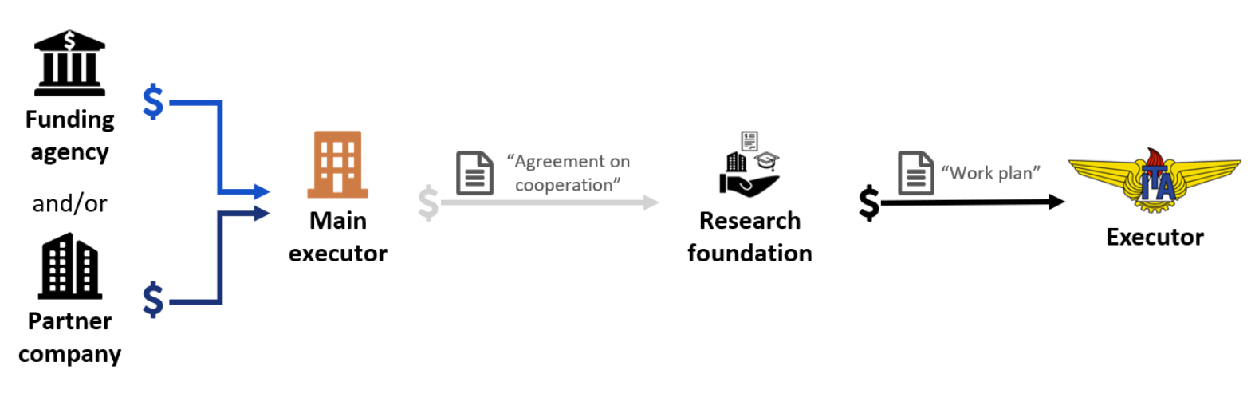
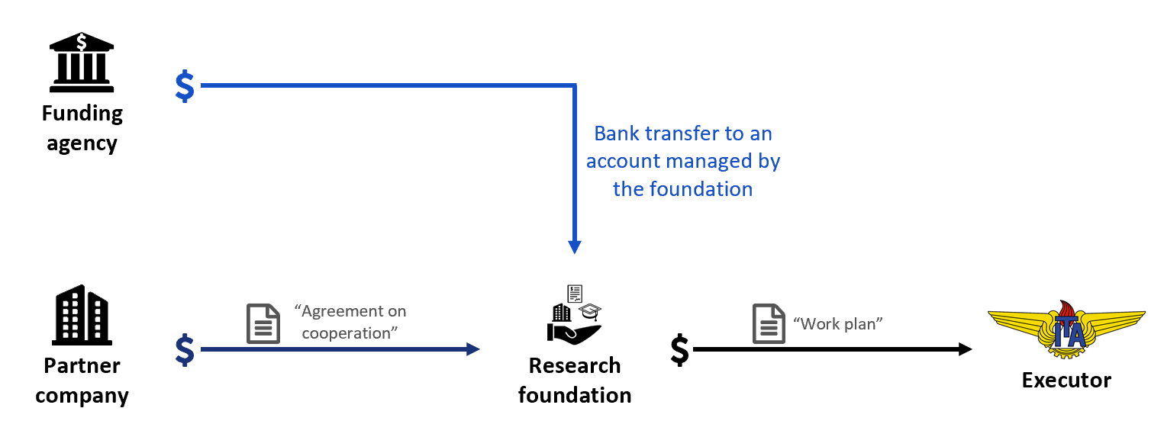
Planejamento: Orçamento
Receitas
  Informar valor da receita para cada diferente parceiro/agência de fomento
  Mostrar o arranjo da cooperação (fluxo financeiro e de documentos necessários entre os stakeholders) – Ver exemplos abaixo:

Slide 16
Planejamento: Orçamento
Despesas (estratificar despesas por rubrica – ver tabela de exemplo)
Item | Descrição | Porc. | Total (R$)
1 | Recursos Humanos (Bolsas e/ou Adicional Variável) | Y% | XXX
2 | Material de Consumo | Y% | XXX
3 | Equipamento / Material Permanente | Y% | XXX
4 | Serviço terceiro Pessoa Jurídica | Y% | XXX
5 | Serviço terceiro Pessoa Física | Y% | XXX
6 | Diárias (Passagens e Hospedagem) | Y% | XXX
7 | Serviços de Obras e Instalações | Y% | XXX
Subtotal | Total I |  | Soma #1 a #7
8 | DOA (Fundação de Apoio) | Y% | XXX
9 | RCIP (Ressarcimento de Custos Indiretos de Projeto) | Y% | XXX
TOTAL Geral |  |  | Soma #1 a #9

Slide 17
Planejamento: Equipe Executora
Estruturar os bolsistas com os respectivos valores de bolsa e carga horária
  Servidores: Indicar nome
  Alunos: Indicar nome ou perfil (formação/linha de pesquisa)
Nome/Perfil | Remuneração | Carga horária | Atividades ou WPs
Prof. Dr. XXX | R$ ... | ... h/semana | Coordenador
Prof. Dr. YYY | R$ ... | ... h/semana | Responsável pelo WP...
Aluno de doutorado | R$ ... | ... h/semana | Atividades X, Y e Z
Aluno de mestrado | R$ ... | ... h/semana | Atividades X, Y e Z
Aluno de mestrado | R$ ... | ... h/semana | Atividades X, Y e Z
Aluno de IC | R$ ... | ... h/semana | Atividades X, Y e Z
...
...
http://www.ita.br/sites/default/files/pages/collection/Resolu%C3%A7ao%20de%20concess%C3%A3o%20de%20bolsas%2001-CR-IPR%202025_0.pdf

Slide 18
Planejamento: Importância para o ITA e para a FAB
Divisões e Laboratórios envolvidos, impactos em publicações, modernização de ensino, potenciais desdobramentos e parcerias, etc.
Alinhamento com os planos estratégicos da Aeronáutica – eventuais transbordos ou aplicação direta
  Utilizar conceitos das portarias GM-MD 1.112 e GM-MD 840
  https://sinaer.dcta.mil.br/images/ngi/Diretrizes_Setoriais/PORTARIA_GM-MD_N_1112_DE_4_DE_MARO_DE_2024_-_PORTARIA_GM-MD_N_1.pdf
  https://www.in.gov.br/en/web/dou/-/portaria-gm-md-n-840-de-14-de-fevereiro-de-2025-613426661

Slide 19
Planejamento: Propriedade Intelectual e Política de Inovação
Propriedade Intelectual
  Indicar se haverá conteúdo a ser protegido
  Em havendo proteção, qual é a distribuição negociada com a empresa
  Indicar se haverá instrumento contratual à parte ou se as cláusulas de proteção serão integradas ao acordo de parceria
Política de Inovação
  Apontar eixos e/ou artigos que se aplicam ao projeto
    http://www.ita.br/sites/default/files/pages/collection/Pol%C3%ADtica%20de%20Inova%C3%A7%C3%A3o%20do%20ITA_1.pdf

Slide 20
Planejamento: Riscos e Plano de Mitigação
Possíveis riscos do projeto, estruturados por:
  Técnico; Cronograma; Financeiro; Recursos Humanos; Gestão; Parceiros
Para cada risco identificado, indicar o plano de mitigação. Ver Exemplos:
  Risco Financeiro: Atraso pelo parceiro nos aportes parciais
    Mitigação: Planejamento do cronograma físico-financeiro com fluxo de caixa positivo para manter a equipe considerando até 3 meses de atraso.
  Risco de Recursos Humanos: Rotatividade dos alunos da equipe
    Mitigação: Cada WP possui pelo menos 2 bolsistas, considerando que haverá gestão de conhecimento entre os envolvidos.

Slide 21
Planejamento: Impactos Gerais
Impacto Social
  Se e como o projeto traz benefícios para a comunidade
  Exemplos: geração de startups, redução de custos/tarifas de bens taxados pelo governo (energia, água, ...), benefícios diretos para uma região ou coletivamente para todo um setor industrial
Impacto Ambiental
  Se e como o projeto exerce impactos ao meio ambiente
  Exemplos: atuação em descarbonização, qualidade da água, energias renováveis, economia circular e reciclabilidade

Slide 22
Agenda
1.
Introdução
2.
Objetivo e Abordagem
3.
Escopo de Trabalho
4.
Planejamento
5.
Próximos Passos

Slide 23

Próximos Passos
Identificar o que se espera/precisa após a recomendação do CPRI. Exemplos:
  Submissão da documentação para emissão de pareceres do CGI e AGU
  Negociação dos direitos de propriedade intelectual e de licenciamento com os parceiros
  Emissão de anuência institucional para submissão
  Etc.

Slide 24
Prof. Dr. XXX
xxx@ita.br
Prof. Dr. YYY
yyy@ita.br

